Slide 1
История развития денег
Подготовила:
Преподаватель спецдисциплин
Павлова Ю.С.

Slide 2
Деньги – это это особый товар, который принимается всеми людьми для обмена на любые другие товары или услуги.

Slide 3
Этапы развития денег

Slide 4
Деньги в Древней Руси. Древнерусские племена занимали значительную территорию от Днепра до Волги. Их основным занятием было земледелие и промыслы: рыболовство, охота, бортничество. В торговле господствовал бартер, роль менового эквивалента играли различные натуральные товары.

Slide 5
Первые деньги, которые люди платили за нужный товар, были совсем не похожи на те, к которым мы с вами привыкли. Потому что в одних местах деньгами считали скот, в других деньгами служила соль, зерно, птичьи перья, украшения и даже сушеная рыба. То есть человек приходил на рынок и хотел купить себе топор, он отдавал за это, например, курицу или две рыбы, или драгоценный камушек.

Slide 6
Использовались в Древней Руси в качестве денег блестящие, легкие, прочные, маленькие ракушки КАУРИ, которые завозили из соседних стран торговцы. Раковины каури до сих пор находят при раскопках в Российских городах - Новгороде и Пскове.

Slide 8
В течение долгого времени люди искали лучшие способы для оплаты за товар. Торговцы и путешественники обнаружили, что металл в слитках, особенно золото и серебро, очень высоко ценился в разных странах. Так люди стали использовать его для торговли и обмена.

Slide 9
Так на Руси стали изготавливать свои первые деньги - серебряные слитки- ГРИВНЫ. Гривну можно было разрубить на несколько частей. От слова «рубить» и появилось современное название РУБЛЬ. В разных городах Руси были свои гривны.

Slide 10
Делить такие золотые и серебряные слитки было сложно. Да и такой металл очень тяжелый. Носить с собой в кармане было неудобно. Поэтому, во время правления на Руси князя Дмитрия Донского, стали чеканить монеты с его образом - человек с топором и саблей. На каждой монете чеканилась надпись «печать князя великого Дмитрия». Эти монеты стали называть ДЕНГА, что значит «звонкая».

Slide 11
Но случилось так, что в соседних городах князья стали выпускать свои монеты со своими печатями. Это затрудняло торговлю. Поэтому во время правления царя Ивана Грозного, отменяется чеканка монет в других городах. И начинают чеканить монету новую, единую на всю Русь, на которой изображен всадник с копьем. Отсюда название монеты - КОПЕЙКА.

Slide 12
В 1704 году при царе Петре I, начинают деньги делать круглой формы и одинаковой толщины. Но эти монеты тоже неудобны, потому что очень тяжелые.

Slide 13
Поэтому 1 февраля 1769 года, во время правления императрицы Екатерины II начинают печатать первые бумажные деньги.

Slide 14
Самой крупной по размеру купюрой Российской империи является купюра достоинством 500 рублей. Размер купюры — 27,5 см на 12,6 см.

Slide 16
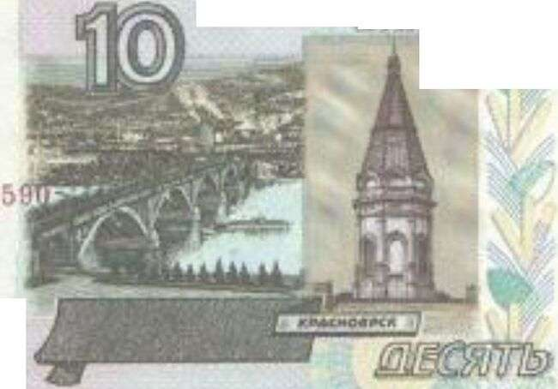
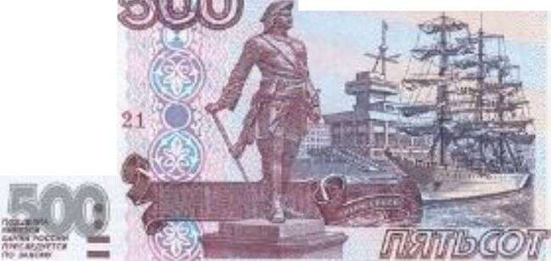
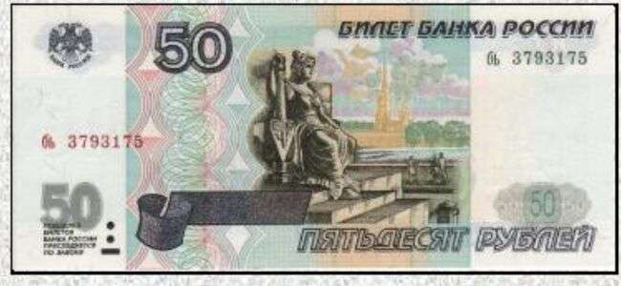
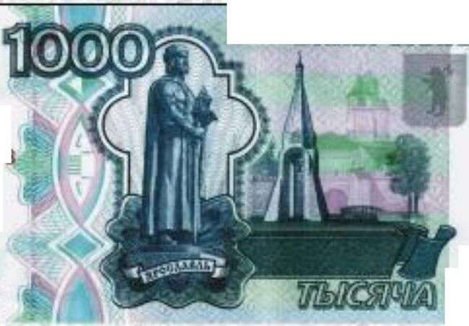
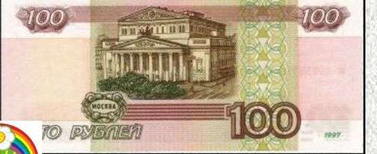
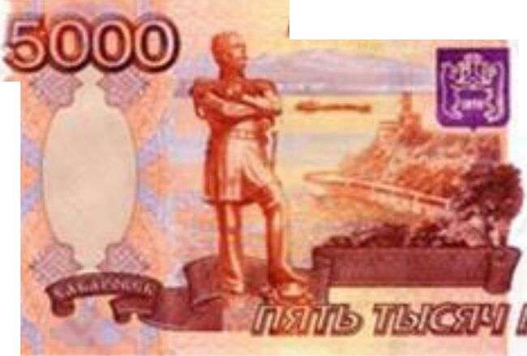
Бумажные купюры выпускаются разного достоинства, на них изображены достопримечательности нашей страны и известные личности.
росли

Slide 17
В нашем современном мире, кроме бумажных и металлических денег, используют деньги электронные. Пользоваться ими просто и удобно!

Slide 18
Сейчас в России изготавливают деньги в Москве и Санкт-Петербурге. Печатают их на специальной бумаге, которая очень прочная и долго может использоваться людьми. При печати, на деньги наносятся специальные водяные знаки, которые защищают их от подделок.

Slide 19
Спасибо за внимание!

